Slide 1
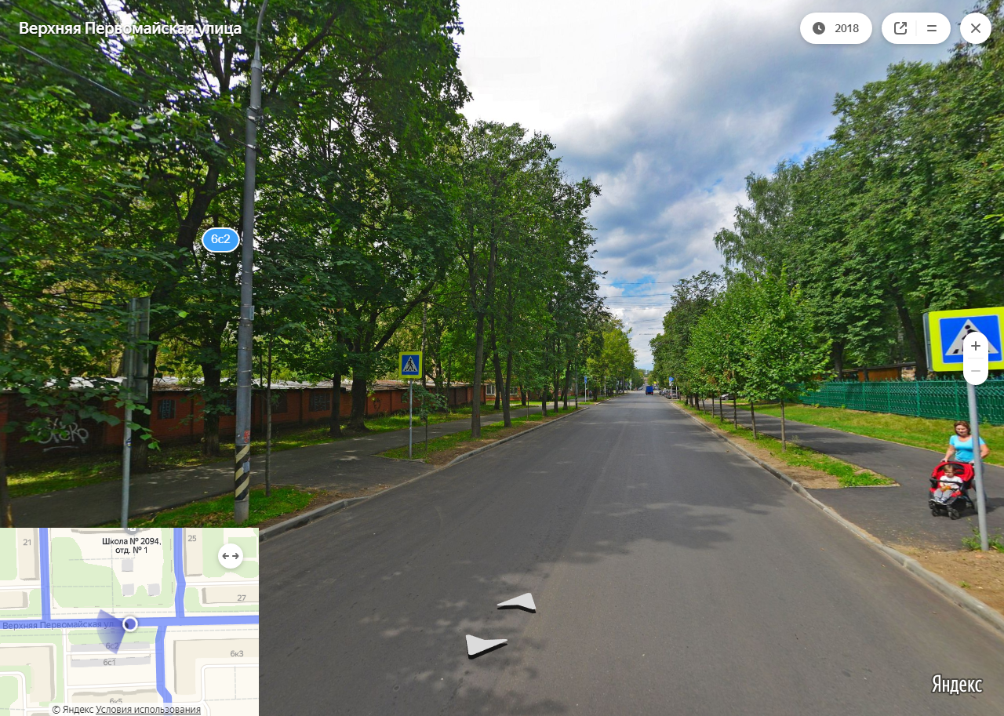
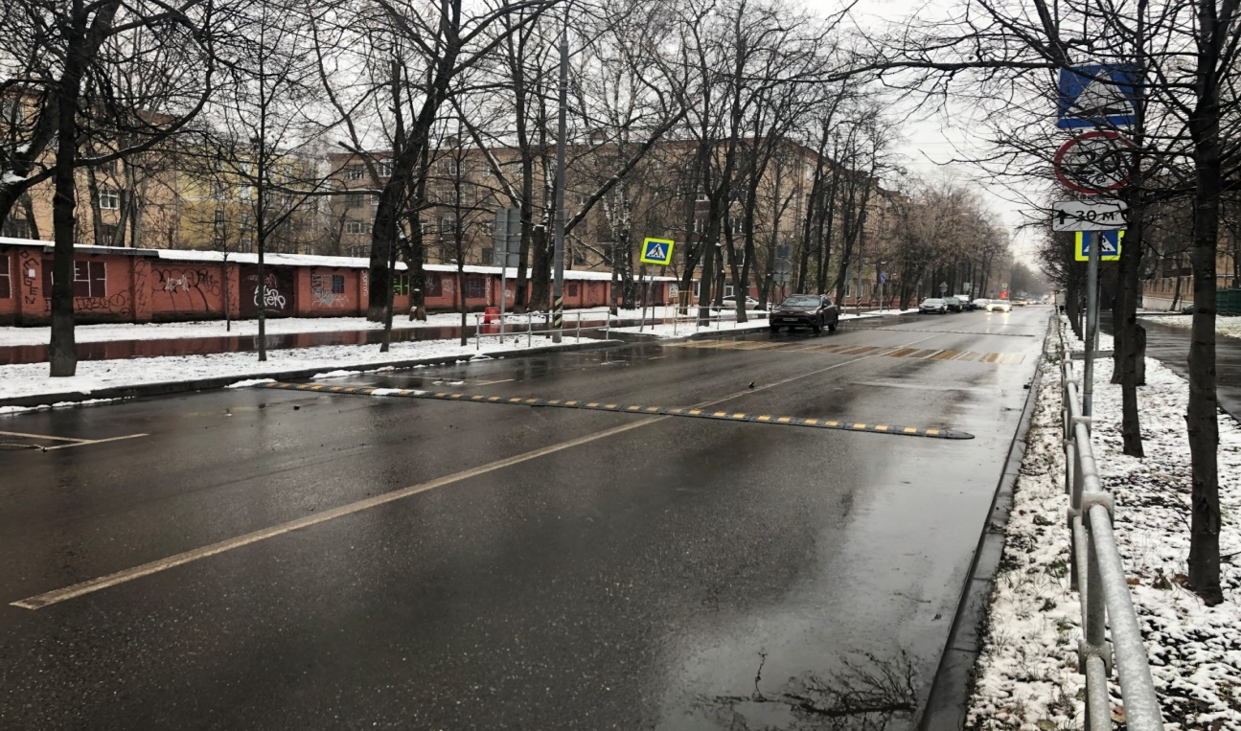
Верхняя Первомайская ул., д. 23 установка искусственных неровностей
Было
Стало

